Slide 1

PRESENTACIÓN
ANÁLISIS DE TERRENOS
AV CANTO GRANDE
SJL
https://maps.app.goo.gl/mMqR3cEREzg1qCXF9

Slide 2
INFORMACIÓN DEL INMUEBLE
CLASE DE PREDIO
CONCEPTO:
SE ENCUENTRA UBICADO Av. Canto Grande / Av. El Bosque / Av. Del parque
ÁREA DE VENTA:
90,000 m2
ÁREA OCUPADA:
Ocupado por mercado
ZONIFICACIÓN:
I2
POBLACIÓN:
1.282.635 habitantes
NSE:
Media- baja
DUEÑO:
Julio Aguilar (991 424 233)
PRECIO x M2:
US $ 444.44 x m2 ( $ 40,500,000)
PRECIO x M2 QUE OFRECEMOS :
US $ x m2
PRECIOS EN LA ZONA x M2 :
TERRENOS EN US$ 600 por m²

Slide 3
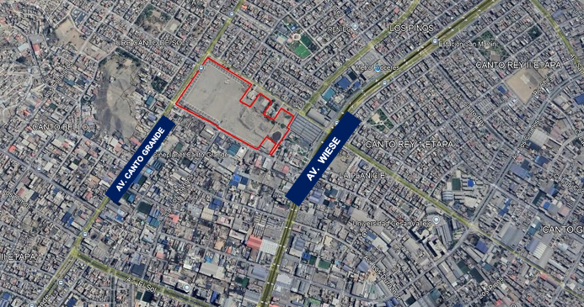
VISTA SATÉLITE

Slide 4
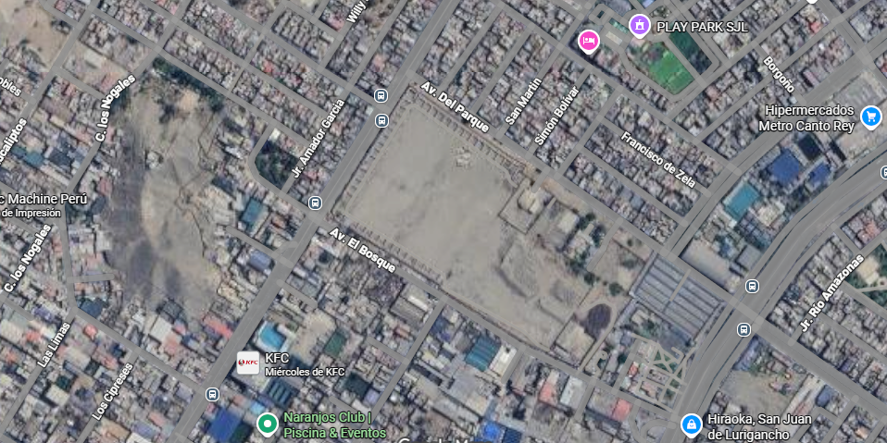
ACCESIBILIDAD
Av. Canto Grande

Slide 5
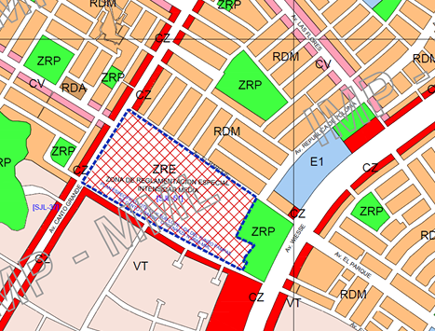
ZONIFICACION

Slide 6
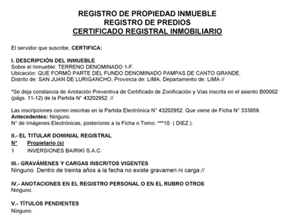
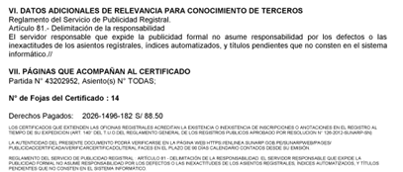
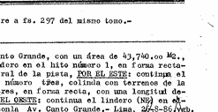
SUNARP

Slide 7
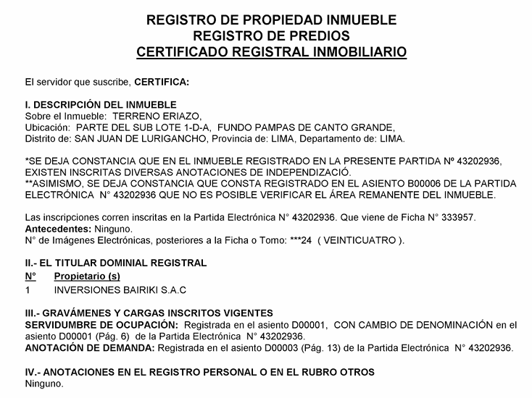
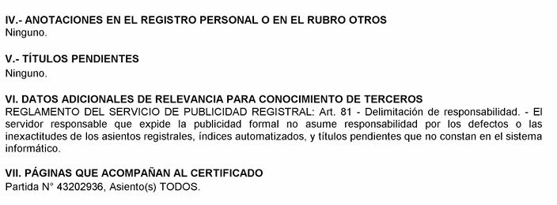
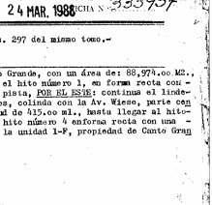
SUNARP

Slide 8
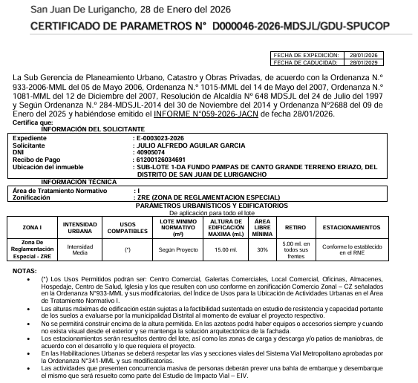
CERT DE PARAMETROS

Slide 9
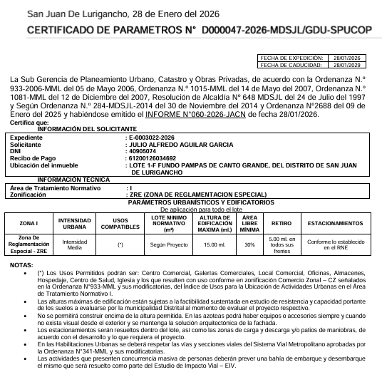
CERT DE PARAMETROS

Slide 10
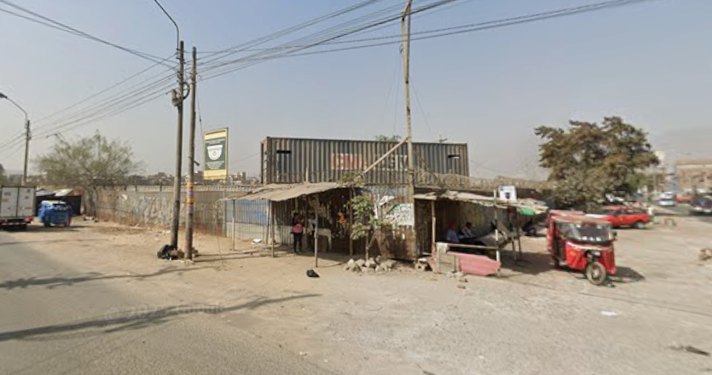
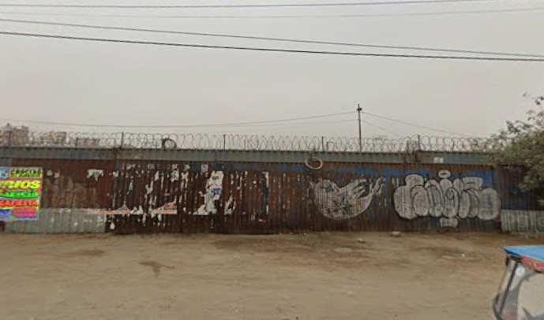
FOTOS DEL TERRENO

Slide 11
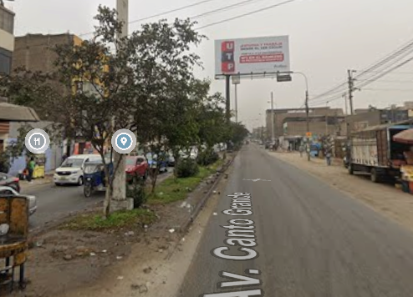
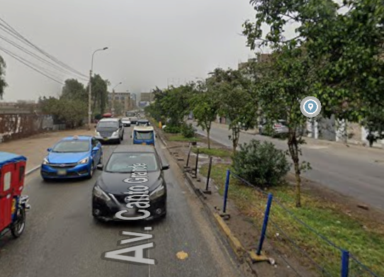
VIAS
Av. Canto grande

Slide 12
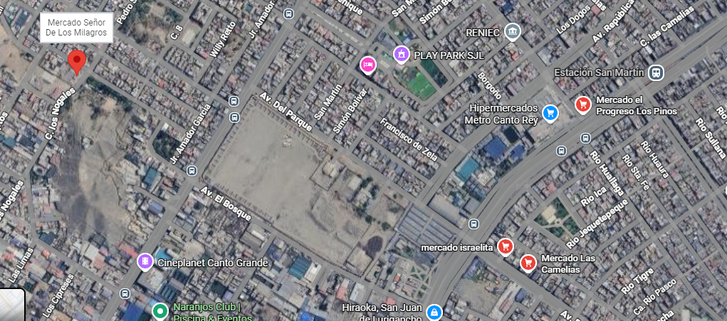

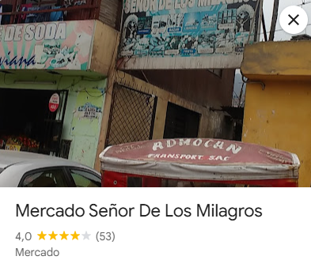
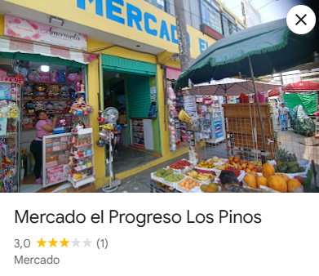
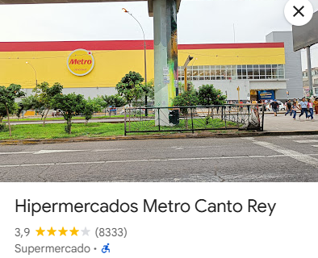
EQUIPAMIENTO

